Slide 1
❄️
Cours Habilitation Fluide
Formation initiale — Modules 1 & 2
Module 1 : Technologie Module 2 : Thermodynamique & mesures ≈ 12 h Slides · QCM · exercices
❄️ inerWeb Édu — Habilitation Fluide

Slide 2
🔧
Module 1 — Technologie
Les composants d'une installation frigorifique et les instruments de mesure
Compresseur Condenseur Détendeur Évaporateur Organes annexes Instruments
❄️ inerWeb Édu — Habilitation Fluide

Slide 3
MODULE 1 · TECHNOLOGIE
1.1 — À quoi sert une installation frigorifique ?
Produire du froid = déplacer la chaleur, pas la « fabriquer »
Le froid est l'absence de chaleur : on l'extrait d'un local/produit et on la rejette ailleurs
Le transfert se fait via un fluide frigorigène qui change d'état (liquide ⇄ vapeur)
Évaporation → le fluide absorbe la chaleur (froid) · Condensation → il la rejette
💡 Le froid se produit à l'évaporateur ; la chaleur se rejette au condenseur.

Slide 4
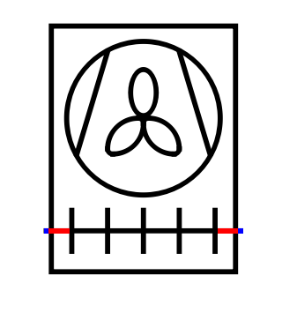

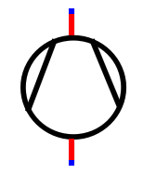
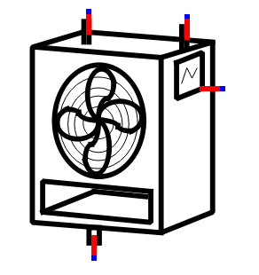
MODULE 1 · TECHNOLOGIE
La croix du frigoriste
CONDENSEUR
HAUTE PRESSION (HP)
DÉTENDEUR
COMPRESSEUR
BASSE PRESSION (BP)
ÉVAPORATEUR
Sens : Compresseur → Condenseur → Détendeur → Évaporateur

Slide 5
MODULE 1 · TECHNOLOGIE
1.2 — Le circuit : rôle de chaque organe
Organe | Pression | Rôle
Compresseur | BP → HP | Aspire et comprime la vapeur
Condenseur | HP | Rejette la chaleur (vapeur → liquide)
Détendeur | HP → BP | Abaisse la pression et dose le fluide
Évaporateur | BP | Absorbe la chaleur (liquide → vapeur) = le froid
Mnémo « la croix du frigoriste » : Compresseur → Condenseur → Détendeur → Évaporateur.

Slide 6
MODULE 1 · TECHNOLOGIE
1.3 — Le compresseur
Rôle & technologies
Montage & précaution
Aspirer la vapeur BP, la comprimer, la refouler en HP
Alternatif (pistons) : robuste
Scroll (spirale) : silencieux, bon rendement
Rotatif : petites puissances
À vis : fortes puissances (industriel)
Hermétique (domestique)
Semi-hermétique (commercial)
Ouvert (moteur séparé)
⚠️ N'aspire que de la VAPEUR : un retour de liquide le détruit
→ d'où l'importance de la surchauffe

Slide 7
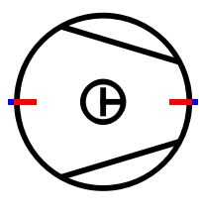
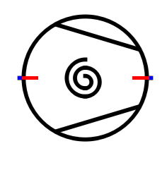

MODULE 1 · TECHNOLOGIE
1.3 bis — Les familles de compresseurs
À pistons
Scroll
À vis
Symbole
Alternatif, robuste, large gamme
Spirale, silencieux, bon rendement
Fortes puissances (industriel)
Représentation normalisée
💡 Symboles normalisés — bibliothèque inerWeb Édu (F. Henninot).

Slide 8
MODULE 1 · TECHNOLOGIE
1.4 — Le condenseur
Type | Refroidi par | Usage
À air | Ventilation d'air | Le plus courant (clim, commercial)
À eau | Eau (tour, réseau) | Industriel, fortes puissances
Évaporatif | Eau + air | Grosses installations
En sortie : liquide plus froid que la T° de condensation = le sous-refroidissement.

Slide 9
MODULE 1 · TECHNOLOGIE
1.5 — Le détendeur
Rôle & technologies
À retenir
Abaisser la pression (HP → BP)
Doser le débit vers l'évaporateur
Capillaire : simple, débit fixe
Thermostatique : régule la surchauffe
Électronique : précis (sonde + moteur)
Maintient une surchauffe constante
Trop ouvert → surchauffe faible → risque liquide
Trop fermé → surchauffe élevée → perte de puissance

Slide 10
MODULE 1 · TECHNOLOGIE
1.6 — L'évaporateur
C'est là que se produit le froid
Le fluide BP s'évapore en absorbant la chaleur du local/produit
À détente sèche : fluide entièrement vaporisé + surchauffé (le plus courant)
Noyé : rempli de liquide (industriel, fort rendement)
À air (batterie + ventilateur) ou à eau (refroidisseur)
💡 La surchauffe se mesure à la sortie de l'évaporateur.

Slide 11
MODULE 1 · TECHNOLOGIE
1.7 — Les organes annexes
Circuit liquide
Sécurité & régulation
Filtre déshydrateur : retient humidité/impuretés
Voyant liquide : plein + témoin d'humidité
Bouteille de liquide : réserve de fluide
Séparateur d'huile : renvoie l'huile au compresseur
Bouteille anti-coup de liquide (aspiration)
Pressostats HP/BP : sécurités
Électrovanne : ouvre/ferme le circuit
Vanne 4 voies : inverse le cycle (PAC réversible)

Slide 12

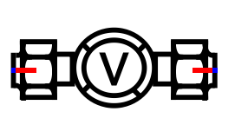
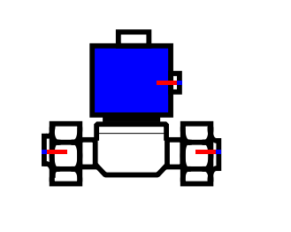
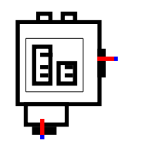
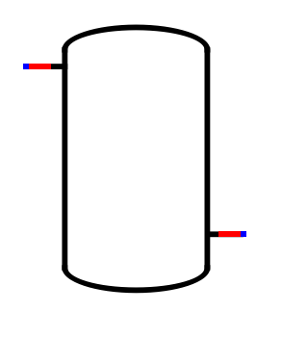

MODULE 1 · TECHNOLOGIE
1.7 bis — Organes annexes (symboles)
Filtre déshydrateur
Voyant liquide
Électrovanne
Pressostat
Bouteille liquide
Séparateur d'huile
💡 Reconnaître les symboles sur un schéma fluidique fait partie de l'évaluation.

Slide 13
MODULE 1 · TECHNOLOGIE
1.8 — Les instruments de mesure
Instrument | Mesure | Utilité
Manifold (HP/BP) | Pressions | Diagnostic, charge, P→T saturée
Sonde de température | T° tubes | Surchauffe & sous-refroidissement
Pince ampèremétrique | Intensité (A) | Contrôle moteur compresseur
Balance | Masse fluide | Charge précise (tCO₂e)
Pompe à vide + vacuomètre | Vide (µmHg) | Déshydratation / tirage au vide
Détecteur de fuite | Présence fluide | Contrôle d'étanchéité
Le manomètre HP/BP donne aussi la température de saturation du fluide (échelle).

Slide 14
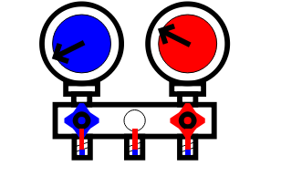
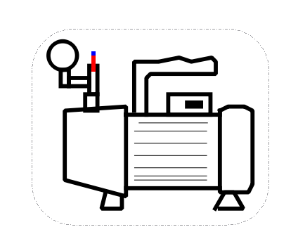
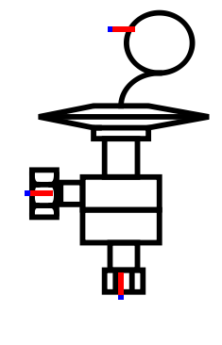
MODULE 1 · TECHNOLOGIE
1.8 bis — Instruments clés (symboles)
Manifold HP/BP
Pompe à vide
Détendeur
Lecture des pressions, charge, diagnostic
Tirage au vide / déshydratation du circuit
Régulation de la surchauffe
💡 Symboles normalisés — bibliothèque inerWeb Édu.

Slide 15
MODULE 1 · TECHNOLOGIE
1.9 — Raccordements & étanchéité
Brasage : assemblage cuivre, avec balayage azote (anti-calamine)
Dudgeon (flare) : raccord conique démontable
Sertissage : raccords mécaniques
⚠️ Essai d'étanchéité à l'AZOTE — jamais à l'oxygène
💡 Bonne installation = peu de raccords, brasage propre, essai d'étanchéité, vide soigné.

Slide 16
MODULE 1 · TECHNOLOGIE
QCM
📝 Quel organe fait passer le fluide de BP à HP ?
✅ Réponse — Le COMPRESSEUR — il aspire la vapeur BP et la refoule en HP.

Slide 17
MODULE 1 · TECHNOLOGIE
QCM
📝 Des bulles au voyant liquide indiquent le plus souvent…
✅ Réponse — Un MANQUE de charge / de sous-refroidissement (liquide non plein).

Slide 18
MODULE 1 · TECHNOLOGIE
Exercice 1 — Identifier la fonction
✍️ Énoncé
Associe : A. Compresseur B. Condenseur C. Détendeur D. Évaporateur → 1) Absorbe la chaleur (froid) 2) Comprime la vapeur 3) Rejette la chaleur 4) Abaisse la pression et dose.
Correction
A→2 · B→3 · C→4 · D→1

Slide 19
🌡️
Module 2 — Thermodynamique & mesures
Comprendre, mesurer et diagnostiquer une installation
Chaleur & états Relation P–T Diagramme p–h Surchauffe / sous-refroid. Calculs & diagnostic
❄️ inerWeb Édu — Habilitation Fluide

Slide 20
MODULE 2 · THERMODYNAMIQUE
2.1 — Chaleur sensible et chaleur latente
Chaleur sensible
Chaleur latente
Change la TEMPÉRATURE sans changer l'état
Ex. chauffer de l'eau de 20 à 80 °C
Change l'ÉTAT à température constante
Ex. eau qui bout à 100 °C
En froid : exploitée à l'évaporateur

Slide 21
MODULE 2 · THERMODYNAMIQUE
2.2 — Relation pression–température (saturation)
Exemple R134a (indicatif) | Pression (bar abs) | T° saturation
Évaporation | ≈ 2,1 bar | ≈ −10 °C
Évaporation | ≈ 3,5 bar | ≈ 5 °C
Condensation | ≈ 10,2 bar | ≈ 40 °C
⚠️ Chaque fluide a SA table : toujours utiliser l'échelle du fluide présent.

Slide 22
MODULE 2 · THERMODYNAMIQUE
2.3 — Le diagramme enthalpique (log p–h)
Le cycle se trace sur un diagramme pression–enthalpie
La « cloche » = courbe de saturation (changement d'état à l'intérieur)
B sortie évap · 1 aspiration · 2 refoulement · 3 entrée détendeur · 4 sortie détendeur
qévap = h₁ − h₄ · wcomp = h₂ − h₁ · COP = q / w
💡 Outil interactif FRIGOLO Mollier : frigorx.github.io/inerweb-frigolo (tables NIST / CoolProp).

Slide 23
MODULE 2 · THERMODYNAMIQUE
2.4 — La surchauffe
Définition & mesure
À retenir
Surchauffe = T° aspiration − T° évaporation saturée
T° saturée : lue au manomètre BP
T° réelle : sonde sur le tube d'aspiration
SR utile usuelle : 5 à 8 K
Garantit de la vapeur sèche au compresseur
Trop faible → coup de liquide
Trop forte → évaporateur sous-alimenté

Slide 24
MODULE 2 · THERMODYNAMIQUE
2.5 — Le sous-refroidissement
Définition & mesure
À retenir
SC = T° condensation saturée − T° liquide
T° saturée : lue au manomètre HP
T° réelle : sonde sur la ligne liquide
Valeur usuelle : 3 à 8 K
Garantit du liquide pur au détendeur
SC < 2 K → manque de charge probable

Slide 25
MODULE 2 · THERMODYNAMIQUE
2.6 — Calculs de performance
Puissance frigorifique Q₀ : chaleur absorbée à l'évaporateur (kW)
COP = P. calorifique / P. électrique (mode chaud)
EER = P. frigorifique / P. électrique (mode froid)
Exemple : 8 kW chaud pour 2 kW élec → COP = 4
💡 Plus le COP/EER est élevé, plus l'installation est efficace — enjeu clé du F-Gas III.

Slide 26
MODULE 2 · THERMODYNAMIQUE
2.7 — Diagnostic par les mesures
Symptôme | Surchauffe | Sous-refroid. | Cause probable
Manque de charge | élevée | faible (bulles) | Compléter / chercher fuite
Excès de charge | faible | élevé | Retirer du fluide
Détendeur trop fermé | élevée | normal | Régler / vérifier bulbe
Condenseur encrassé | variable | élevé + HP haute | Nettoyer le condenseur
Lecture croisée surchauffe + sous-refroidissement + HP/BP = base du diagnostic.

Slide 27
MODULE 2 · THERMODYNAMIQUE
QCM
📝 La chaleur qui change l'état sans changer la température est dite…
✅ Réponse — LATENTE — exploitée à l'évaporateur (changement d'état à T° constante).

Slide 28
MODULE 2 · THERMODYNAMIQUE
QCM
📝 Surchauffe = ?
✅ Réponse — T° d'aspiration − T° d'évaporation saturée (lue au mano BP). SR utile cible : 5–8 K.

Slide 29
MODULE 2 · THERMODYNAMIQUE
Exercice 2 — Calcul de surchauffe
✍️ Énoncé
T° d'évaporation saturée = +2 °C (mano BP). Sonde aspiration = +9 °C. Calcule la surchauffe ; correcte (5–8 K) ?
Correction
Surchauffe = 9 − 2 = 7 K. Correcte → vapeur sèche au compresseur, fonctionnement sain.

Slide 30
MODULE 2 · THERMODYNAMIQUE
Exercice 3 — Équivalent tCO₂e
✍️ Énoncé
Une installation contient 6 kg de R410A (PRP 2088). Calcule l'équivalent tCO₂e et la fréquence de contrôle.
Correction
tCO₂e = (6 × 2088)/1000 = 12,53. ≥ 5 et < 50 → contrôle ANNUEL (tous les 2 ans si détection installée).

Slide 31
✅
Fin des modules 1 & 2
À suivre : Effet de serre & environnement · Réglementation · Pratique & sécurité
Effet de serre Réglementation Récupération Sécurité A2L/A3
❄️ inerWeb Édu — Habilitation Fluide

